Slide 1
Ui구현 평가
권별

Slide 2

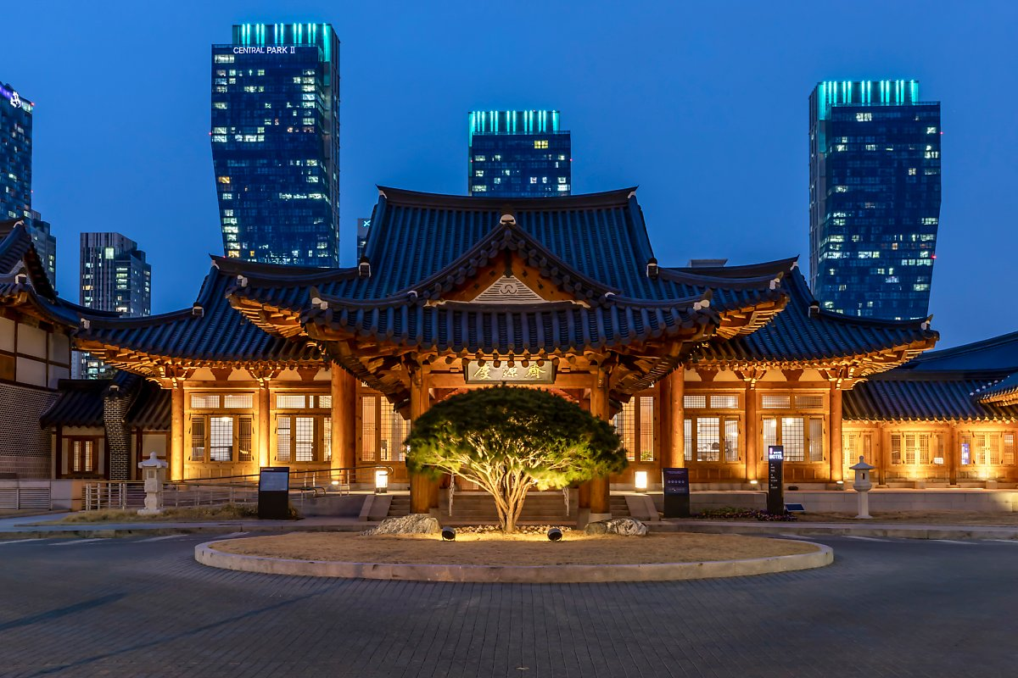
01 | 기획의도
경원재 앰배서더 인천은 특급 호텔 서비스가 접목된 5성급 한옥호텔입니다.
호텔은 한국의 멋과 맛을 경험할 수 있는 한식당, 웅장한 한옥 느낌의 회의실 및 연회장 그리고 넓은 야외 마당을 갖추었습니다.
한복 입기, 전통놀이 체험 등 한국의 전통문화를 경험할 수 있는 다양한 서비스도 제공합니다.
홈페이지 리뉴얼을 통해 대한민국 최첨단 국제도시 인천 송도의 현대적인 빌딩 숲 속에서 고풍스러운 전통미를 뽐내며 장관을 연출하는 경원재 앰배서더 인천의 매력을 보여줄 수 있으며 소비자들에게 한걸음 더 가까이 다가갈 수 있디.

Slide 3
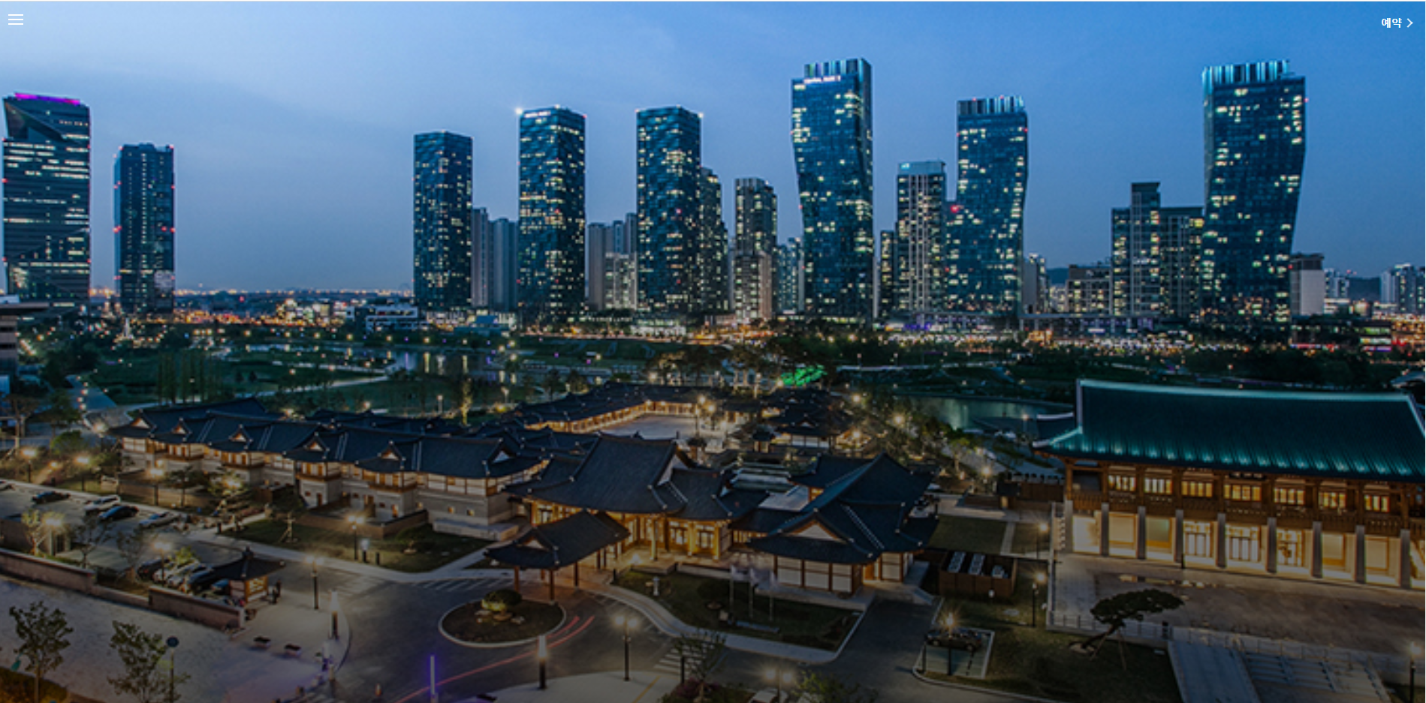
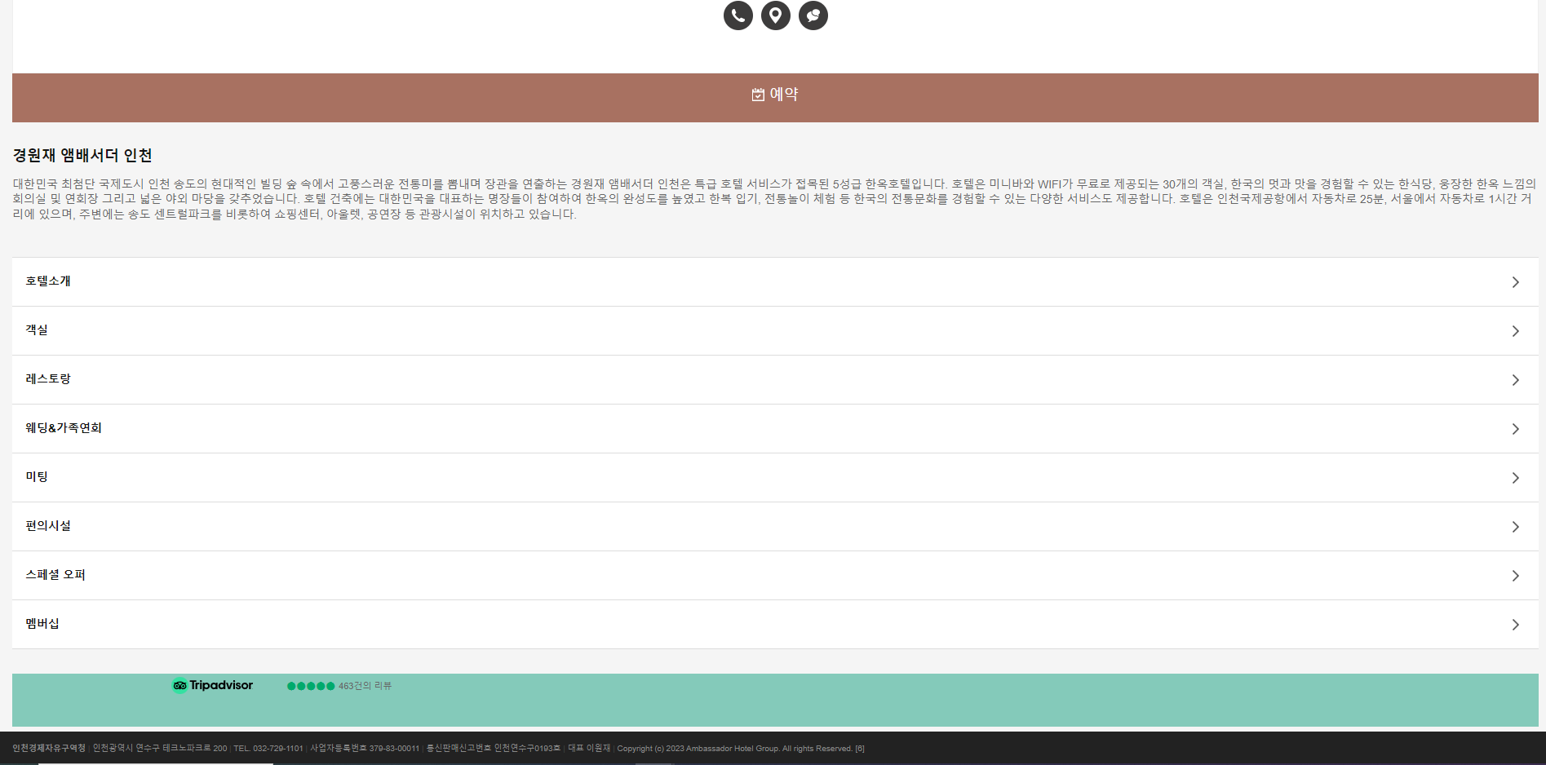
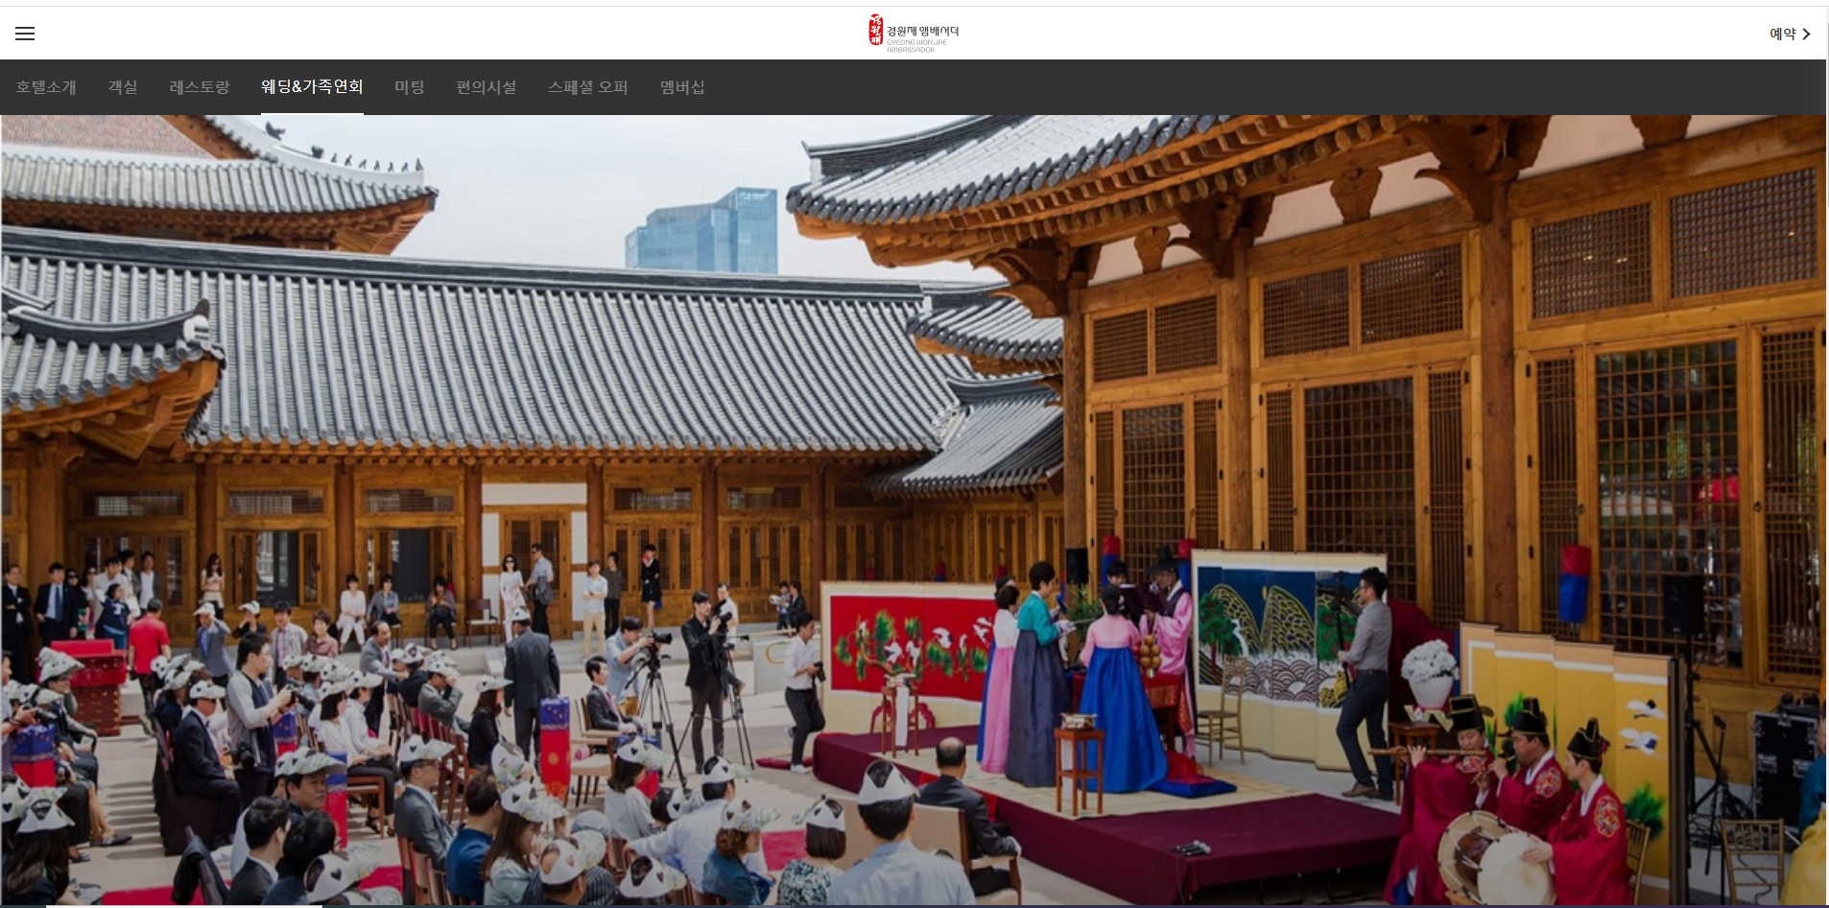
02 | 사이트 분석
화면에 이미지를 무리하게 맞추어 화질이 무너져 심미성을 해치고 있다.
메뉴가 하단에 있어 한번에 정보를 찾아 들어가기 힘들다.
이미지에 초점을 맞추다 보니 텍스트 정보가 부족하다.
SNS(인스타그램,페이스북 등) 보유하고 있으나 배너가 있지 않아 다채로운 정보검색에 불편함이 있다.

Slide 4
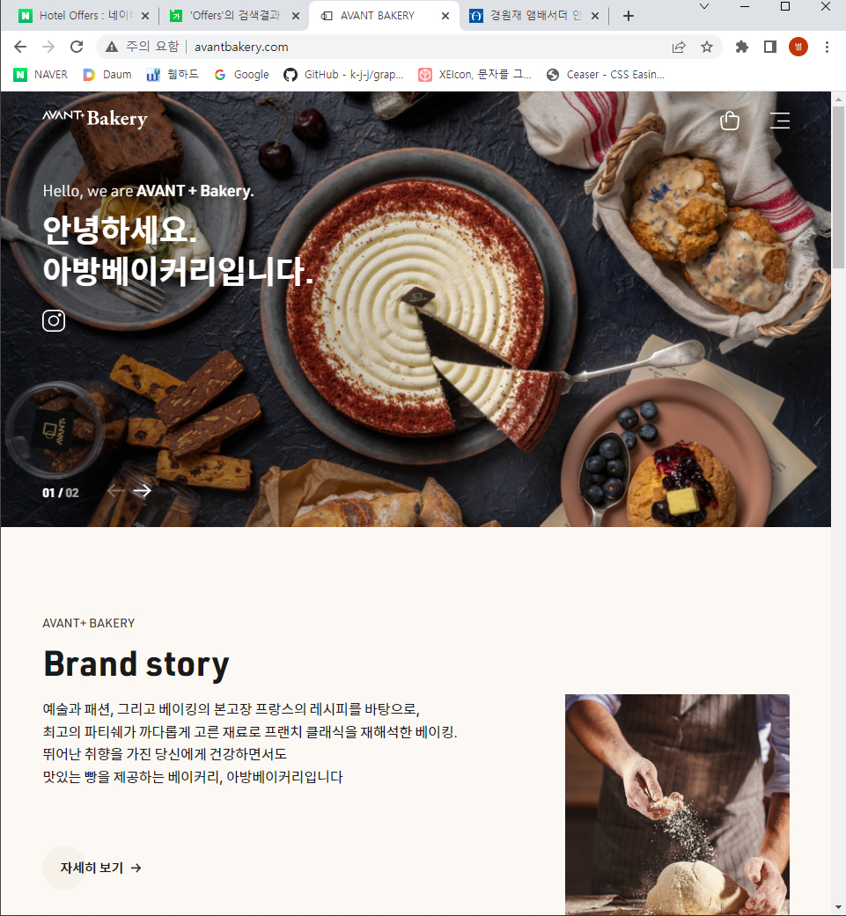
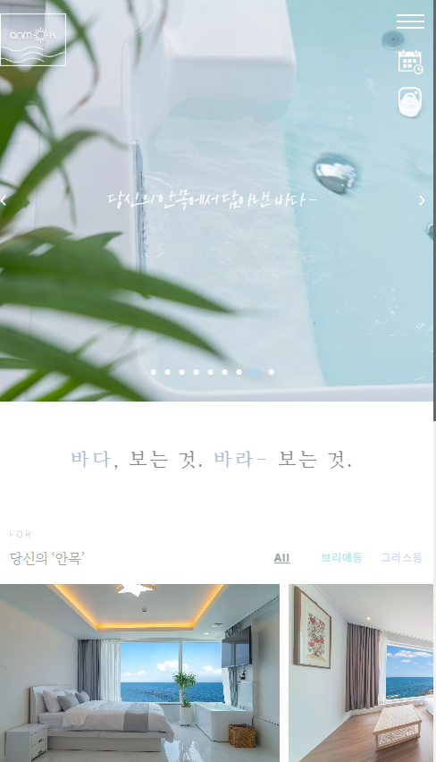
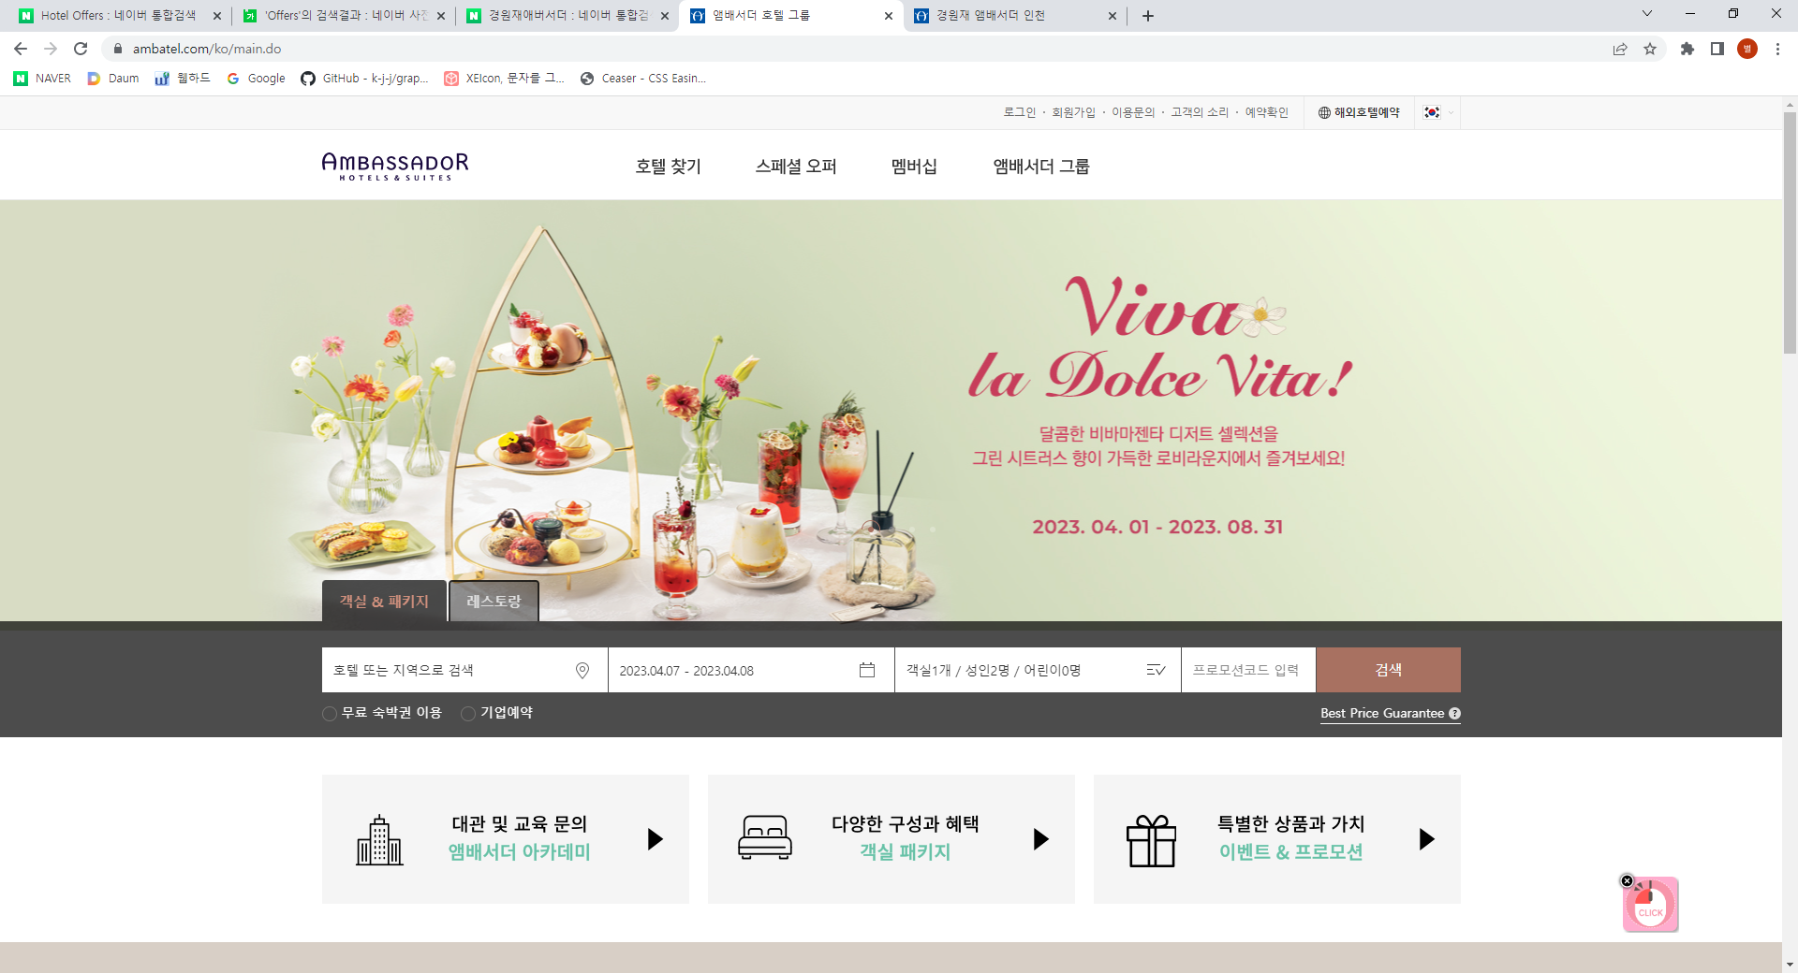
02 | 벤치마킹
상단을 심플하게 하여 보기 가독성을 높였다.
대형배너를 통해 호텔을 알리고 하단에 상세 정보를 보여준다.
여백과 그리드의 통일된 디자인으로 가독성 향상하였다.

Slide 5
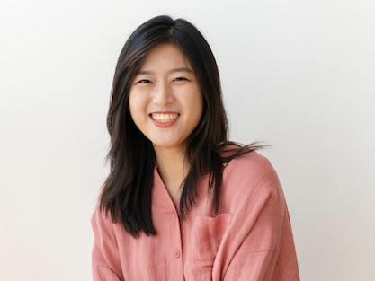
03 | 사용자분석(페르소나)
“가족과 함께“
신은경씨는 조용한 성격이지만 주변에 사람을 잘 챙겨주며 타인의 말을 잘들어 준다. 새로운 경험
나 환경을 좋아하면서도 안정적이며, 평온한 것들을 좋아한다. 현재 남자친구와 결혼준비를 하고
있으며, 결혼 전 가족들과 함께 여행갈 만한 가까운 곳과 함께 상견례 할 장소를 알아보고 있다.
Behavior / Attitude / pain point
신은경
성별 : 여
나이 :37세
거주지 : 서울
가족 :부모님, 여동생
취미 : 공연관람 독서
소득수준 : 월 450만원
결혼에 대한 부담이 심해지고 있어 가끔 잠을 이루지 못한다.
스트레스가 쌓이는 요즘 일탈을 하고싶다.
현재 같이 살던 부모님 집에서 나와 남자친구와 동거 중 이다.
주변사람들에게 공연 작품에 대해 추천하는 것을 좋아한다.
여행을 가기 전에는 사전조사를 꼼꼼히 하는 편이다.
자기 전에 읽는 소설을 보며 스트레스를 푼다.
Goals
Question
가족들과 함께 여행하고 싶다.
한번에 모든 것을 해결 하고 싶다.
공연관람은 얼마나 자주 하나?
여행 사전조사 시 무엇을 중점으로 보나?
결혼식은 어디서 진행하고 싶은지?

Slide 6
04 | 컨셉도출
현대적인 빌딩 숲 속에서 고풍스런 전통미를 가진
가장 한국적이며 세계적인 5성급 한옥호텔.
고풍스러운
Traditional
세계적인
universal
특급 서비스
express service

Slide 7
05 | 정보구조설계
LOGE IN
HOME
BRAND
ROOM
RESTAURANT
MEMBERSHIP
Our story
디럭스 더블
RESTAURANT
Our stores
디럭스 더블
&싱글
WEDDING
&PARTY
디럭스 온돌
MEETING
디럭스 스위트
로얄 스위트

Slide 8
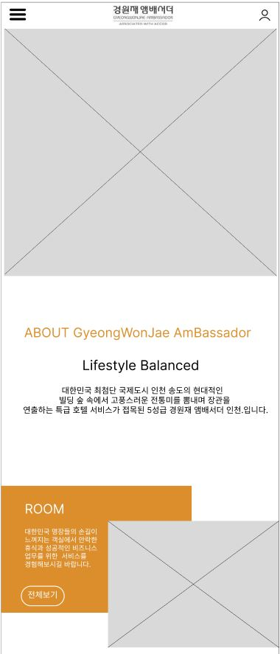
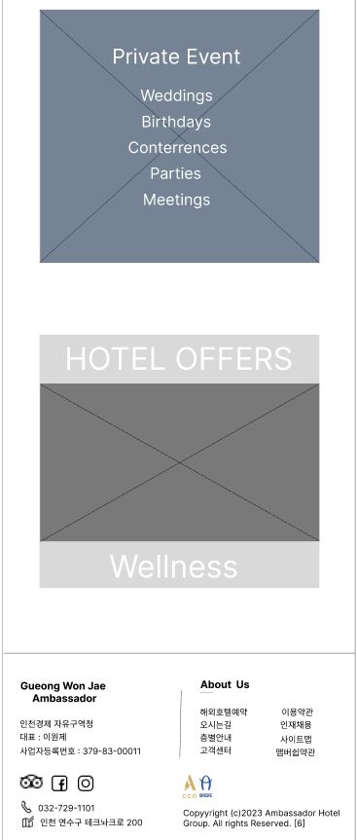
06 | 와이어프레임_모바일버전
①
②
③
1 햄버거버튼
2 로고
3 로그인
4 메인페이지 사진
5 브랜드 소개
6 자세히보기 버튼
7 행사관련
8 offers
9 footer
⑦
④
⑧
⑤
⑨
⑥

Slide 9
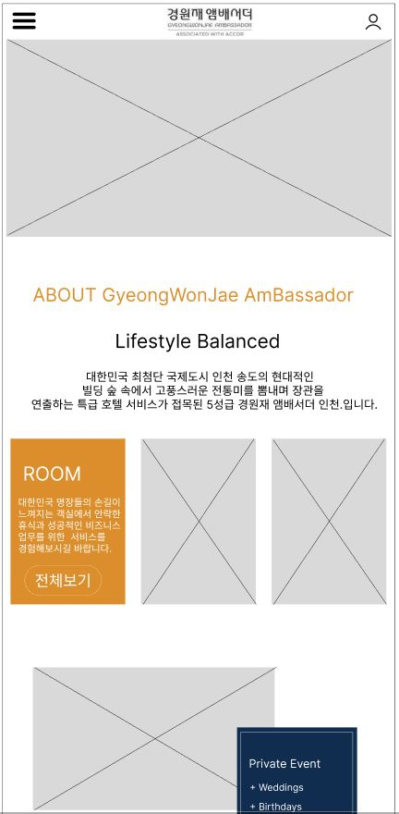
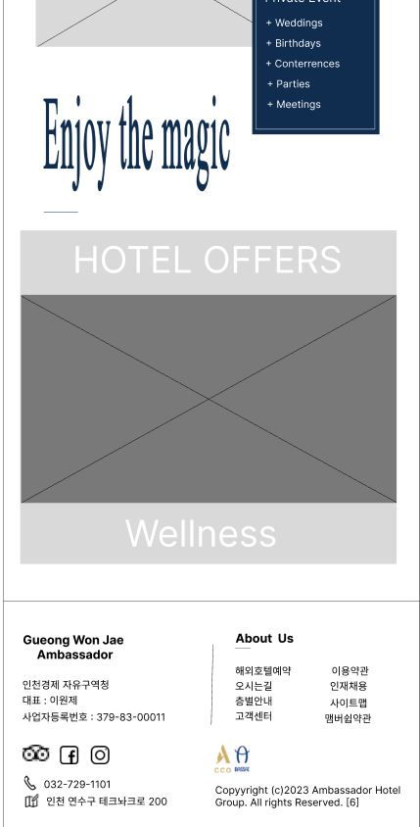
07 | 와이어프레임_테블릿버전
①
②
③
1 햄버거버튼
2 로고
3 로그인
4 메인페이지 사진
5 브랜드 소개
6 자세히보기 버튼
7 행사관련
8 offers
9 footer
④
⑧
⑤
⑥
⑨
⑦

Slide 10
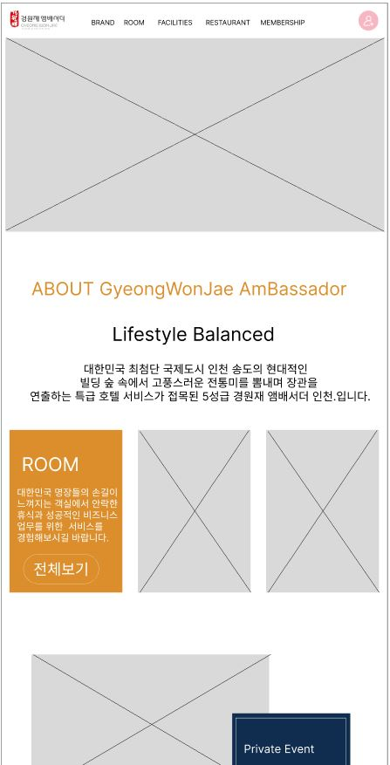
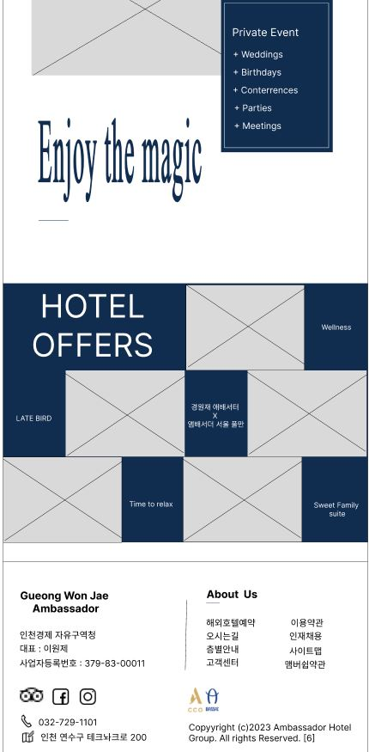
08 | 와이어프레임_PC버전
①
②
③
1 로고
2 메뉴
3 로그인
4 메인페이지 사진
5 브랜드 소개
6 자세히보기 버튼
7 행사관련
8 offers
9 footer
⑦
④
⑤
⑧
⑥
⑨

Slide 11
09 | 데스크플로우 차드
시작
NO
YES
메인화면 탐색
로그인
숙소탐색
숙소정보
숙소
결정
NO
YES
회원가입
숙소예약
종료

Slide 12



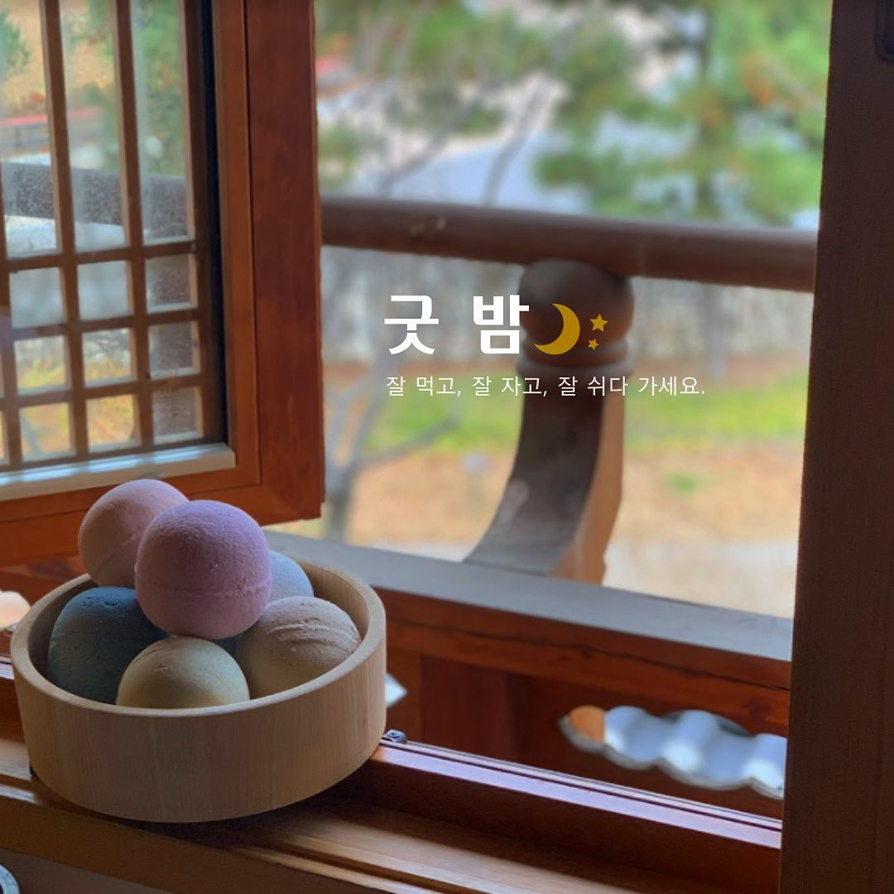











10 | 스타일가이드
logo
대표color
icon
맑은고딕 Font
Sans-Serif Font
font

Slide 13

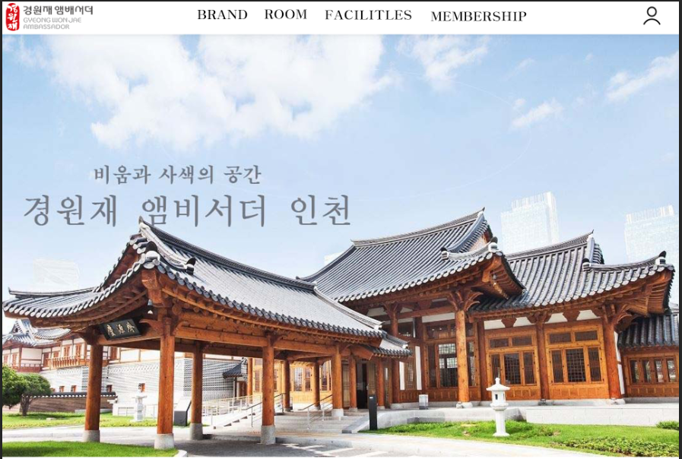
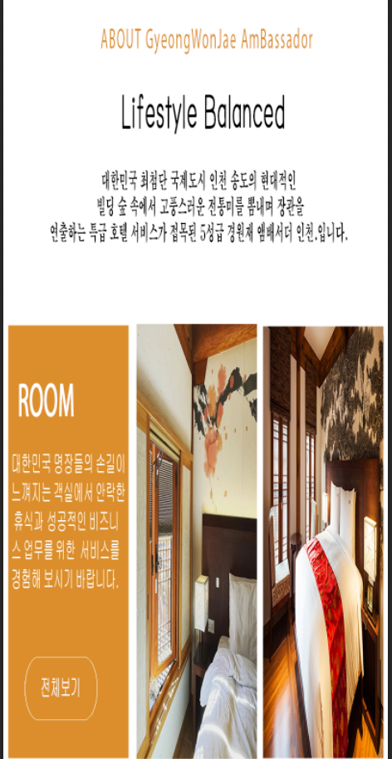
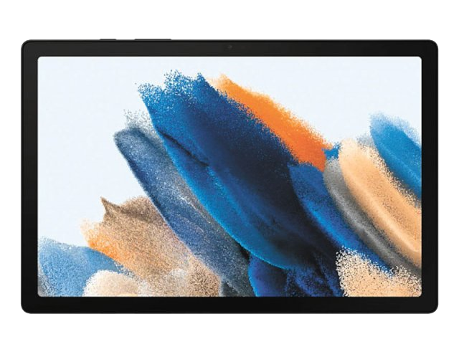

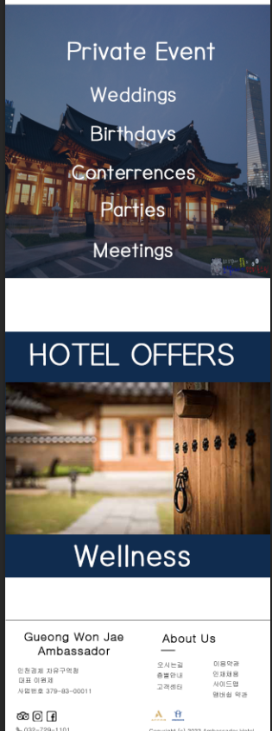
11 | 디자인시안
http://qufdl063.dothome.co.kr/coding/a1hotel.html

